Slide 1

«всероссийский фестиваль-конкурс любительских творческих коллективов»
Заведующий отделом народного творчества ЦНкиНТ РК Наталья Шамрай

Slide 2

Всероссийский фестиваль-конкурс любительских творческих коллективов проводится впервые.
Победители-лауреаты получат
20 грантов по 2 млн. рублей.

Slide 3


УЧРЕДИТЕЛИ

Slide 4

ОРГАНИЗАТОР
Федеральное государственное бюджетное учреждение культуры «Государственный Российский Дом народного творчества имени В.Д. Поленова
Органы управления культурой и Дома (Центры) народного творчества субъектов Российской Федерации

Slide 5
ЦЕЛЬ
сохранение единого культурного пространства и укрепление межрегионального культурного сотрудничества на основе общности корней национальных традиций и эстетических идеалов, а также выравнивание условий доступности жителей всех регионов страны к лучшим образцам народного творчества

Slide 6
СРОКИ ПРОВЕДЕНИЯ
2019 - 2024 года
НОМИНАЦИЯ «ТРАДИЦИИ»:
2019, 2021, 2023
НОМИНАЦИИ
НОМИНАЦИЯ «КУЛЬТУРА – ЭТО МЫ»:
2020, 2022, 2024

Slide 7
НОМИНАЦИЯ «ТРАДИЦИИ»:
Коллективы народной музыки
Коллективы народного танца
Коллективы народной песни
Фольклорные песни
НОМИНАЦИИ

Slide 8
НОМИНАЦИЯ «КУЛЬТУРА – ЭТО МЫ»:
Театральные коллективы
Цирковые и хореографические коллективы
Академические хоры и вокально-хоровые ансамбли
Духовые оркестры
НОМИНАЦИИ

Slide 9
I ЭТАП. ПОДГОТОВИТЕЛЬНЫЙ
II ЭТАП. ЗОНАЛЬНЫЙ
III ЭТАП. ЗАКЛЮЧИТЕЛЬНЫЙ
ЭТАПЫ ФЕСТИВАЛЯ

Slide 10
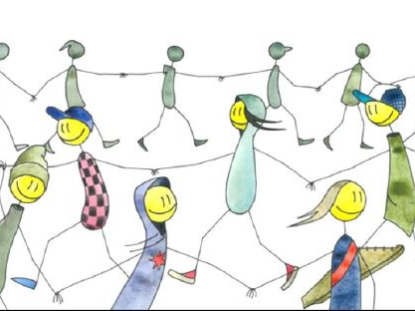
СПАСИБО ЗА ВНИМАНИЕ
Центр национальных культур и народного творчества РК г. Петрозаводск, 2019

